Slide 1

생성형 AI를 활용한 맞춤형 동화 제작
20223068 김지유
20221866 이지윤

Slide 2
CONTENTS
01
프로젝트 개요
04
프로젝트 추진 계획
02
프로젝트 소개
05
참고자료
03
프로젝트 목표
06
Q & A

Slide 3




프로젝트 개요
“ 사용자 맞춤형 동화 제작 시스템 ”

Slide 4
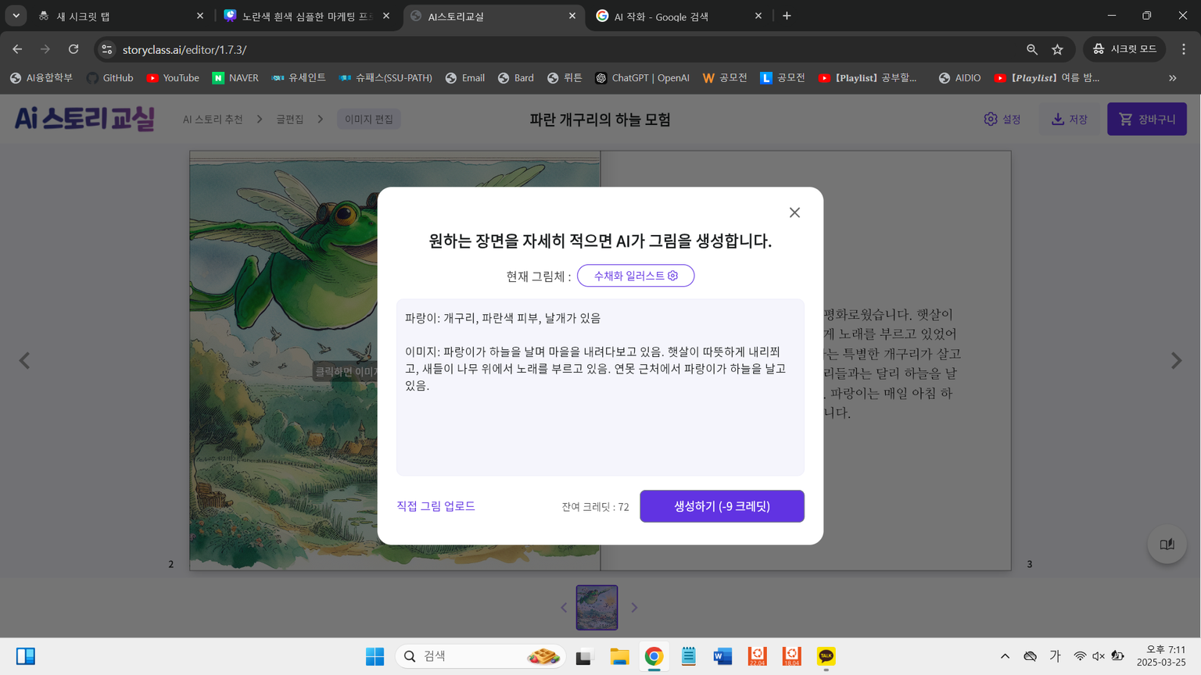
프로젝트 개요

Slide 5
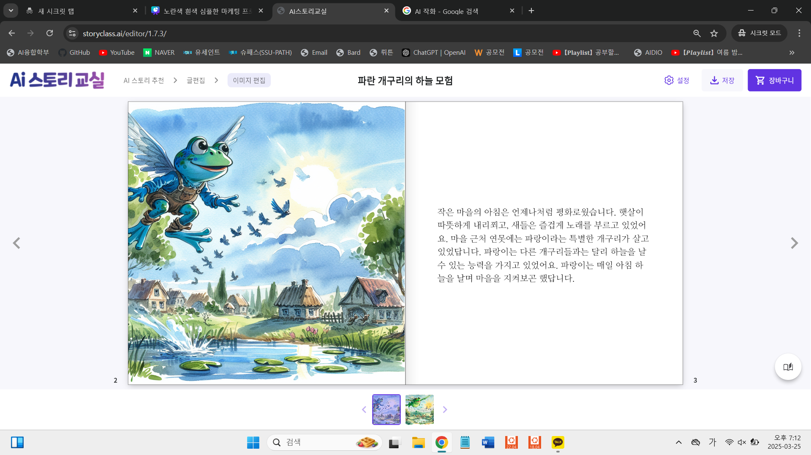
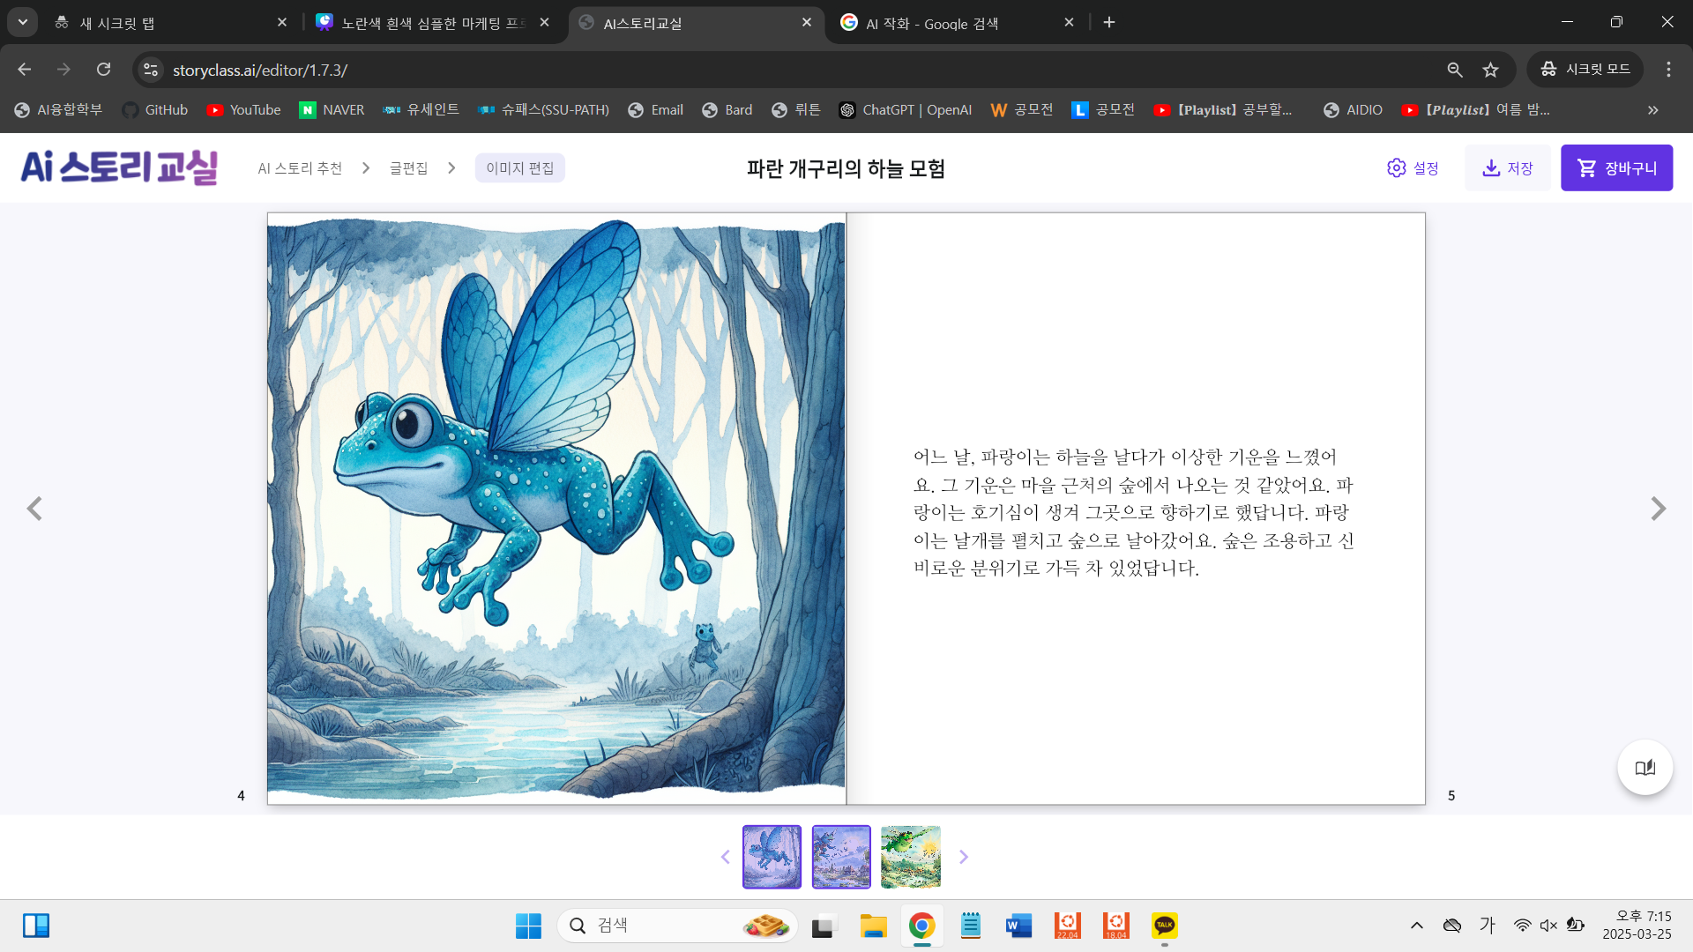
프로젝트 개요
≠

Slide 6

프로젝트 소개
생성형 AI를 활용한 맞춤형 동화 제작
본 프로젝트는 생성형 AI를 활용하여 사용자가 원하는 맞춤형 동화를 제작하는 시스템을 개발하고자 한다.
기존 연구에서는 동화의 기본적인 요소만을 반영하여 이야기를 생성했으나, 본 연구에서는 아이의 나이에 맞는 글의 난이도, 아이에게 전달하고자 하는 교훈, 일관성 있는 삽화 등을 고려하여 보다 높은 퀄리티의 맞춤형 동화를 제공하는 것을 목표로 한다.

Slide 7
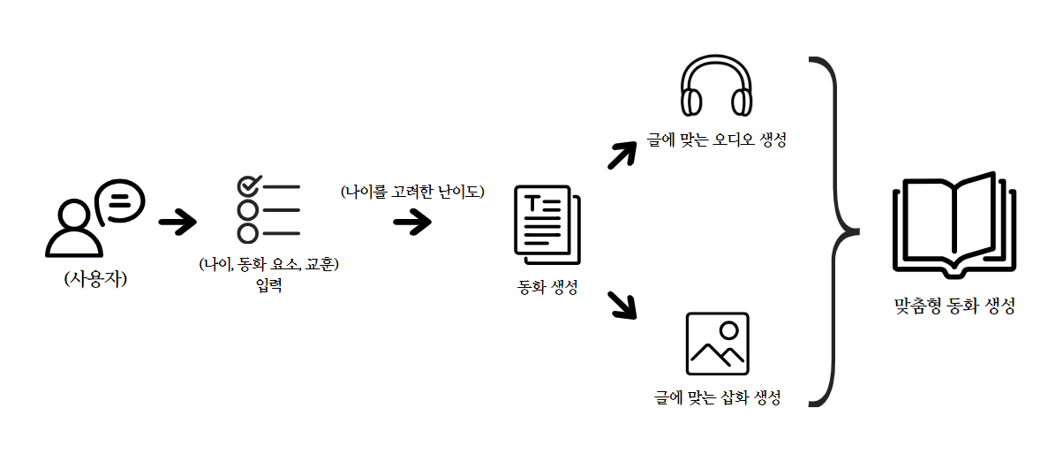
프로젝트 소개
[프로젝트 다이어그램]

Slide 8
프로젝트 목표
사용자 나이 입력
교훈 입력
일관성 있는 삽화
아이의 연령과 학습 수준을 고려하려 동화의 난이도를 조절함
부모가 동화를 통해 아이에게 학습시키고자 하는 교훈을 주제로 함
일관성 있는 삽화를 출력하여 아이의 혼동을 줄임
아이의 독서 흥미를 유발하고, 학습 성취도를 높이는 데 기여할 것으로 기대

Slide 9
프로젝트 추진 계획
데이터 학습을 통한 스토리의 흐름 구현 모델 생성
사용자의 나이에 맞는 글의 난이도 조절
데이터 학습을 통한 삽화 생성 모델 생성
글에 알맞은 오디오 생성 모델 생성
글 생성 모델
글 난이도 조절
삽화 생성 모델
오디오 생성 모델
01
02
03
04

Slide 10

(1) 글 생성 모델
글 생성 및 글의 난이도 조절
AI HUB 시나리오 데이터를 활용하여 탄탄한 줄거리를 만들고
아동의 나이, 동화 요소, 교훈 등을 반영한 맞춤형 동화를 생성할 예정
사용 예정 모델
-GPT-3.5 TURBO

Slide 11
(2) 삽화 생성 모델
글에 맞는 삽화 생성 모델
동화의 내용에 맞는 좋은 퀄리티의 삽화를 넣을 예정이다. 최대한 전 페이지의 삽화와 비슷한 그림을 출력할 수 있도록 함
‘채색 형식, 등장인물의 옷, 그 외 요소 추가’하여 제작
사용 예정 모델
-STABLE DIFFUSION XL

Slide 12
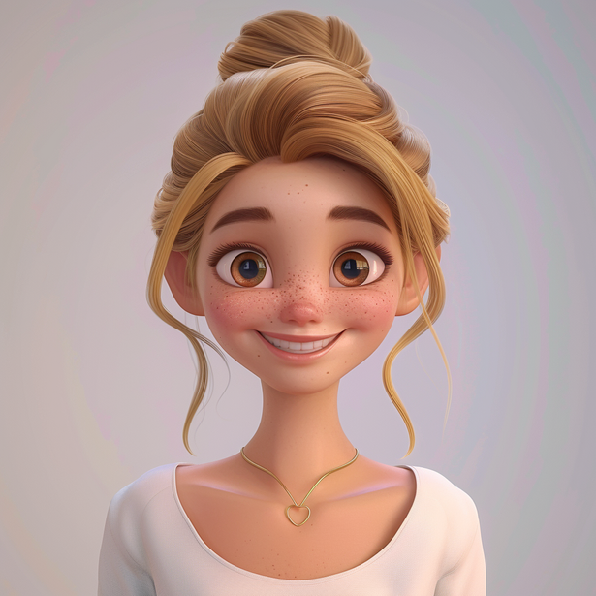
(3) 오디오 생성 모델
글에 맞는 오디오 생성 모델
여러 언어와 발음을 지원하는 서비스를 넣을 예정

Slide 13
(3) 오디오 생성 모델
모델 | 가격 | 실시간 변환 | 음성 클로닝 | 감정 표현
TTS-1 API | 유료 | 가능 | 없음 | 가능
BARK | 무료 | 불가능 (느림) | 없음 | 가능 (자연스러움)
ElevenLabs (TTS) | 유료 | 가능 | 지원 | 가능
VITS 기반 모델 (오픈소스) | 무료 | 불가능 (느림) | 지원 | 가능 (제한적)
Google Cloud TTS | 유료 | 가능 | 없음 | 가능 (제한적)
XTTS (Coqui AI) | 무료 | 불가능 (느림) | 지원 | 없음

Slide 14
(3) 오디오 생성 모델
모델 | 가격 (0.5) | 실시간 변환 (0.3) | 음성 클로닝 (0.1) | 감정 표현 (0.1) | 가중 점수 총점 | 최종순위
TTS-1 API | 1 | 2 | 1 | 2 | 1.4 | 5
BARK | 2 | 1 | 1 | 3 | 1.7 | 1
ElevenLabs (TTS) | 1 | 2 | 2 | 2 | 1.5 | 4
VITS 기반 모델 (오픈소스) | 2 | 1 | 2 | 1 | 1.6 | 2
Google Cloud TTS | 1 | 2 | 1 | 1 | 1.3 | 6
XTTS (Coqui AI) | 2 | 1 | 2 | 0 | 1.5 | 4

Slide 15
참고자료
1. 안현주, 배지호, 이수안. (2024). 생성형 AI 기반 사용자 맞춤형 동화책 생성 및 구현 서비스.
한국정보과학회 학술발표논문집, 2, 135-137.
HTTPS://WWW.DBPIA.CO.KR/JOURNAL/ARTICLEDETAIL?NODEID=NODE11862461
2. 이소현, 원주연, 권용현, 김재호. (2024). 생성형 AI 기반 개인 맞춤형 동화책 제작 서비스 설계 및 구현.
한국통신학회 학술대회논문집, 1,113-114.
HTTPS://WWW.DBPIA.CO.KR/JOURNAL/ARTICLEDETAIL?NODEID=NODE11906363
3. 정용태, 김선혁, 김세훈, 정기현. (2024). 생성형 AI를 활용한 인터렉티브 동화책 생성 서비스.
PROCEEDINGS OF KIT CONFERENCE, 934-938.
HTTPS://WWW.DBPIA.CO.KR/JOURNAL/ARTICLEDETAIL?NODEID=NODE12025162

Slide 16
Q & A
프로젝트에 대해 궁금한 점은 질문해주세요

Slide 17
감사합니다
20223068 김지유
20221866 이지윤

